Slide 1
晚修时钟

Slide 2
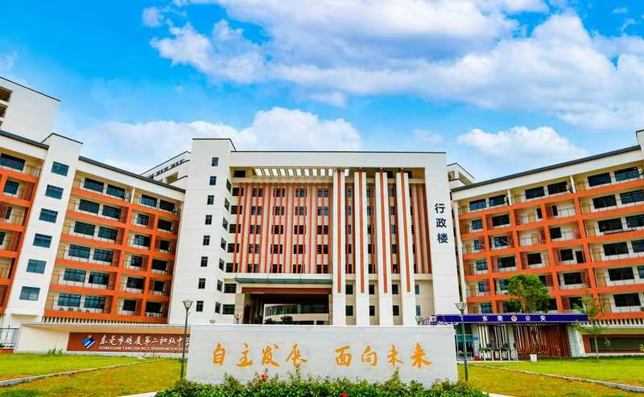
晚修时钟

